Slide 1
CHÀO MỪNG CÁC EM ĐẾN VỚI BUỔI HỌC!

Slide 2
KHỞI ĐỘNG
Câu 1: Điền vào chỗ trống để hoàn thiện bảng sau:
Dữ liệu
Dữ liệu là số (số liệu)
Dữ liệu không là số

Slide 3
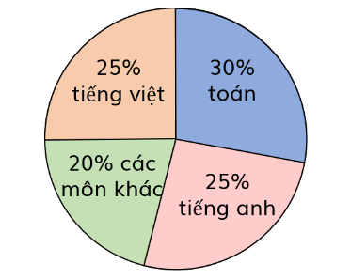
Câu 2: Thông tin về sự yêu thích các môn học của 120 học sinh lớp 6 được cho dưới dạng biểu đồ sau:
a) Số học sinh thích môn Toán là:
A. 36 B. 30 C. 40
b) Có 30 học sinh thích môn:
A. Tiếng Việt
B. Tiếng Anh
C. Toán

Slide 4
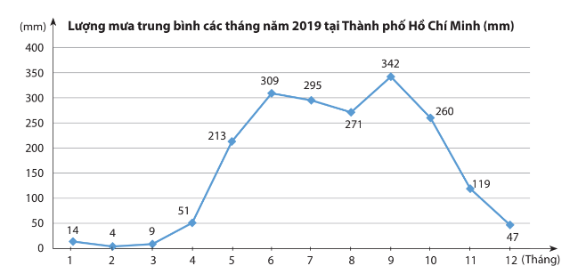
Câu 3: Cho biểu đồ sau

Slide 5
a) Lượng mưa cao nhất vào tháng:
A. 6 B. 9 C. 10.
b) Lượng mưa thấp nhất là:
A. 2 B. 4 C. 9

Slide 6
LUYỆN TẬP CHUNG

Slide 7
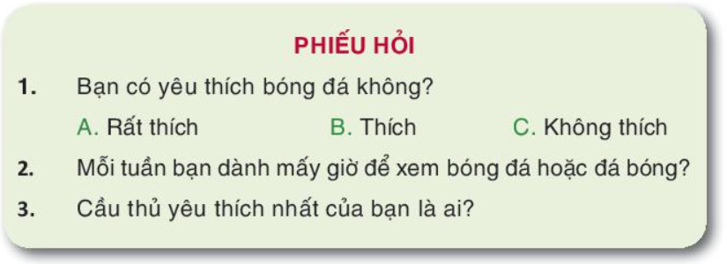
Ví dụ 1
Chi muốn tìm hiểu về sự yêu thích bóng đá của các bạn trong trường nên đã lập phiếu hỏi như hình bên và phát cho 30 bạn nam trong trường để thu thập dữ liệu.

Slide 8
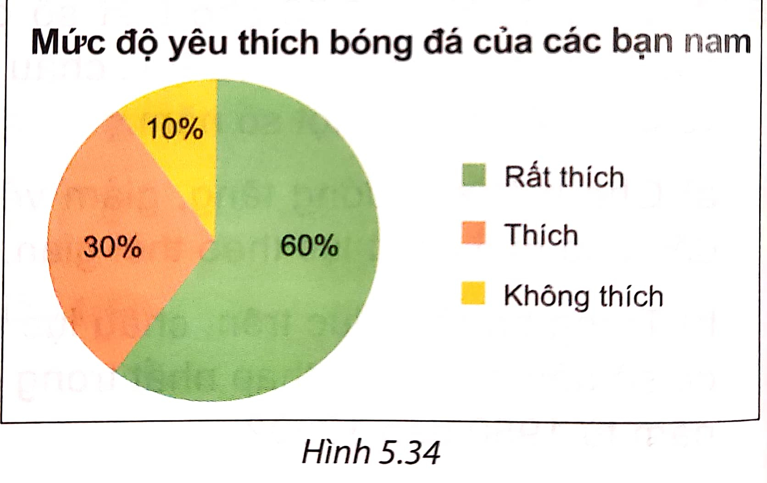
a) Dữ liệu thu được từ mỗi câu hỏi trên thuộc loại nào?
b) Biểu đồ Hình 5.34 cho biết tỉ lệ lựa chọn các phương án trong câu hỏi 1 của 30 học sinh tham gia khảo sát.
c) Từ thông tin này, Chi kết luận rằng “Đa phần các bạn yêu thích bóng đá”. Kết luận này có hợp lí không?

Slide 9
Giải
a) Dữ liệu thu được từ câu hỏi 1 không phải là số, có thể sắp xếp thứ tự.
Dữ liệu thu được từ câu hỏi 2 là số (đơn vị giờ) nên là số liệu.
Dữ liệu thu được từ câu hỏi 3 là tên các cầu thủ nên dữ liệu này không phải là số, không thể sắp xếp thứ tự.

Slide 10
b) Số bạn lựa chọn phương án A là: $\frac{60}{100}.30=18$ (bạn)
Số bạn lựa chọn phương án B là: $\frac{30}{100}.30=9$ (bạn)
Số bạn lựa chọn phương án C là: $\frac{10}{100}.30=3$ (bạn)
c) Vì Chi chỉ khảo sát trên các bạn nam trong trường mà lại kết luận chung cho tất cả các bạn nên kết luận này không hợp lí.

Slide 11
Ví dụ 2
Tỉ lệ tăng dân số Việt Nam trong một số năm gần đây được cho trong bảng sau:
Năm | 1991 | 1995 | 1999 | 2003 | 2007 | 2011 | 2015 | 2019
Tỉ lệ (%) | 1,86 | 2,65 | 1,51 | 1,17 | 1,09 | 1,24 | 1,12 | 1,15
a) Vẽ biểu đồ đoạn thẳng biểu diễn bảng số liệu trên.
b) Tỉ lệ gia tăng dân số thấp nhất vào năm nào, là bao nhiêu?
c) Tỉ lệ gia tăng dân số của Việt Nam từ năm 1991 đến 2007 có xu hướng tăng hay giảm?

Slide 12
Giải

Slide 13
b) Năm 2007 là năm có tỉ lệ gia tăng dân số thấp nhất với 1,09%.
c) Từ năm 1991 đến 2007, tỉ lệ gia tăng dân số Việt Nam có xu hướng giảm.

Slide 14
LUYỆN TẬP
Bài 5.15 (SGK – tr.107) Các dữ liệu thu được trong mỗi trường hợp sau có đảm bảo tính đại diện không?
a) Để xác định sức bật cao của học sinh khối 7, giáo viên đã yêu cầu các bạn trong câu lạc bộ bóng rổ bật cao và ghi lại kết quả;
b) Để khảo sát ý kiến của học sinh về quy định mới, nhà trường đã chọn ngẫu nhiên một số học sinh khối 7 và phát phiếu khảo sát.

Slide 15
Giải
a) Dữ liệu thu được không có tính đại diện vì các bạn học sinh bóng rổ thì khả năng bật cao sẽ tốt hơn mặt bằng chung so với các bạn trong lớp.
b) Dữ liệu thu được có tính đại diện.

Slide 16
Bài 5.16 (SGK – tr.107) Biểu đồ Hình 5.36 được trích từ báo cáo tổng kết của một tỉnh về thể trạng học sinh Trung học cơ sở tại tỉnh này.
Một trường Trung học cơ sở của tỉnh có 1 500 học sinh. Em hãy ước lượng số học sinh béo phì của trường đó.

Slide 17
Giải
Tỉ lệ học sinh béo phì là $15\%$. Số học sinh béo phì của trường này khoảng:
$1500⋅15\%=225$ (học sinh)

Slide 18
Bài 5.17 (SGK – tr.107) Vẽ biểu đồ đoạn thẳng biểu diễn nhiệt độ không khí trung bình tại Hà Nội trong 6 năm từ 2014 đến 2019.
Năm | 2014 | 2015 | 2016 | 2017 | 2018 | 2019
Nhiệt độ trung bình ($℃$) | 24,6 | 25,3 | 25,2 | 25,1 | 25,1 | 25,9

Slide 20
VẬN DỤNG
Bài 5.14 (SGK – tr.107) Xác định phương pháp thu thập dữ liệu trong mỗi trường hợp sau và cho biết mỗi dữ liệu thu được thuộc loại nào?
a) Mức độ thường xuyên tập thể dục buổi sáng của các bạn trong lớp (rất thường xuyên, thường xuyên, không thường xuyên).
b) Phương tiện giao thông các bạn trong lớp sử dụng để đến trường.

Slide 21
Giải
a) Thu thập dữ liệu bằng cách phỏng vấn hoặc lập bảng hỏi. Dữ liệu thu thập được không phải là số, có thể sắp xếp theo thứ tự.
b) Có thể thu thập dữ liệu bằng quan sát, phỏng vấn hoặc lập bảng hỏi. Dữ liệu thu thập được không phải là số, không thể sắp xếp theo thứ tự.

Slide 22
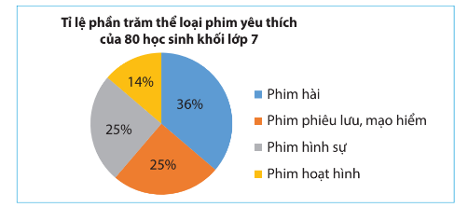
Bài 1: Cho biểu đồ sau:

Slide 23
a) Có bao nhiêu đối tượng được biểu diễn?
b) Đối tượng nào chiếm tỉ lệ phần trăm cao nhất?
c) Đối tượng nào chiếm tỉ lệ phần trăm thấp nhất?
d) Tính số học sinh yêu thích phim phiêu lưu, mạo hiểm hoặc phim hình sự.

Slide 24
Giải
a) Có 4 đối tượng được biểu diễn: phim hài ; phim phiêu lưu, phim mạo hiểm ; phim hình sự ; phim hoạt hình.
b) Phim hài
c) Phim hoạt hình.
d) Tỉ lệ học sinh yêu thích phim phiêu lưu, mạo hiểm hoặc hình sự là: 25% + 25% = 50%
Tổng số học sinh yêu thích phim phiêu lưu, mạo hiểm hoặc hình sự là: 80. 50%. = 40 học sinh.

Slide 25
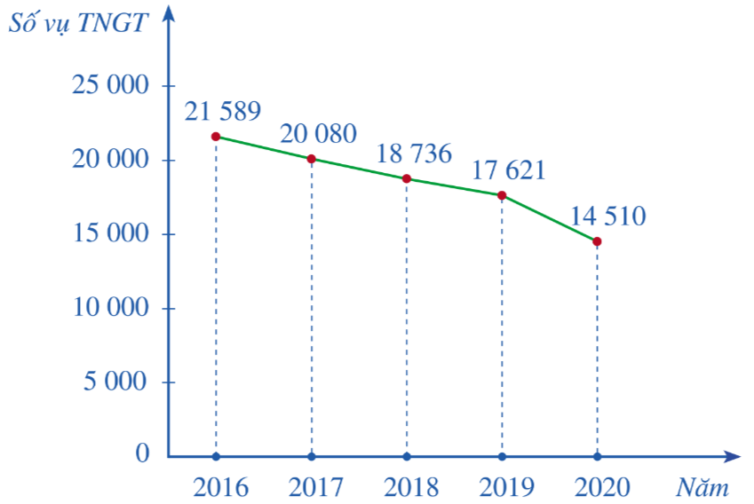
Bài 2: Cho biểu đồ đoạn thẳng biểu diễn số vụ tai nạn giao thông của nước ra trong giai đoạn từ năm 2016 đến năm 2020.

Slide 26
a) Lập bảng số liệu thống kê vụ tai nạn giao thông của nước ta theo mẫu sau:
Năm | 2016 | 2017 | 2018 | 2019 | 2020
Số vụ TNGT
b) Trong giai đoạn từ năm 2016 đến năm 2020, năm nào có số vụ tai nạn giao thông nhiều nhất?
c) Số vụ tai nạn giao thông năm 2019 đã giảm bao nhiêu phần trăm so với năm 2018 (làm tròn kết quả đến hàng đơn vị)?
d) Nhận xét xu thế của số vụ tai nạn giao thông ở nước ta từ năm 2016 đến năm 2020.

Slide 27
Giải
a)
Năm | 2016 | 2017 | 2018 | 2019 | 2020
Số vụ TNGT | 21589 | 20080 | 18736 | 17621 | 14510
b) Trong giai đoạn trên, năm 2016 có số vụ tai nạn giao thông nhiều nhất với 21589 vụ.

Slide 28
c) Tỉ số phần trăm của số vụ tai nạn giao thông năm 2019 và số vụ tai nạn giao thông năm 2018 là:
$$\frac{17621.100}{18736}\%≈94\%$$
Vậy số vụ tai nạn giao thông năm 2019 đã giảm khoảng 100% - 94% = 6% so với năm 2018.
d) Số vụ tai nạn giao thông ở nước ta liên tục giảm trong giai đoạn từ năm 2016 đến năm 2020.

Slide 29
HƯỚNG DẪN VỀ NHÀ
Ôn lại tính chất về tia phân giác của một góc
Hoàn thành các bài tập trong SBT.
Chuẩn bị bài mới “Bài tập cuối chương V”

Slide 30
HẸN GẶP LẠI CÁC EM TRONG BUỔI HỌC SAU

